Slide 1
Язык программирования — формальная знаковая система, предназначенная для записи компьютерных программ.
Язык программирования определяет набор лексических, синтаксических и семантических правил, задающих внешний вид программы и действия, которые выполнит исполнитель (компьютер) под ее управлением.
Язык высокого уровня - язык программирования, средства которого обеспечивают описание задачи в наглядном, легко воспринимаемом виде, удобном для программиста. Он не зависит от внутренних машинных кодов ЭВМ любого типа, поэтому программы, написанные на языках высокого уровня, требуют перевода в машинные коды программами компилятора либо интерпретатора.
Язык низкого уровня - язык программирования, предназначенный для определенного типа ЭВМ и отражающий его внутренний машинный код.
Языки программирования
Высокого уровня
Низкого уровня

Slide 2
Программирование
Процедурное
Непроцедурное
Операциональное (Assembler, Fortran, Basic, C)
Структурное (Pascal, Modula, C)
Объектное (Smalltalk, C++, Delphi)
Декларативное
Логическое (Prolog)
Функциональное (Lisp)
Notes:
Подход в программировании (создании алгоритмов), ориентированный на непосредственно выполняемые компьютером операции, можно назвать операциональным.
Структурное определяется позже
Объектно-ориентированная парадигма (ООП) представляет программу как набор объектов и их взаимодействий. Основными понятиями ООП являются следующие:
•объект — элементарная сущность, описываемая определенными свойствами (хранящимися в виде атрибутов объекта) и поведением (реализованным в виде методов);
•класс описывает структуру свойств и поведения одного типа объектов. Каждый объект программы является экземпляром некоторого класса;
•классы могут наследовать атрибуты и методы их родительских классов, в то же время добавляя свои собственные. Иерархия классов позволяет моделировать сущности решаемой задачи на нескольких уровнях детализации и в дальнейшем использовать класс, отвечающий уровню детализации, необходимому для решения конкретной подзадачи.
•инкапсуляция подразумевает, что некоторые детали реализации класса скрыты от взаимодействующих с ним объектов. У каждого класса есть интерфейс, описывающий взаимодействие объектов этого класса с прочими объектами, и реализация, описывающая то, как это взаимодействие отражается на объекте этого класса.
Декларативная парадигма программирования определяет процесс вычислений посредством описания логики самого вычисления, а не управляющей логики программы.
«декларативного программирования», т. е. такого стиля программирования, при использовании которого в программах описывается способ решения поставленной задачи, а не предписываются шаги для получения результата.
Логическая парадигма программирования предусматривает использование математической логики для разработки программ. В более узком смысле, логическое программирование представляет программу в виде набора декларативных утверждений вида чтобы доказать/решить H, следует доказать/решить B1 и ... и Bn.
Функциона́льное программи́рование — раздел дискретной математики и парадигма программирования, в которой процесс вычисления трактуется как вычисление значений функций в математическом понимании (то есть тех, чей единственный результат работы заключается в возвращаемом значении, или другими словами, вычисление которых не имеет побочного эффекта). Противопоставляется парадигме императивного программирования, в которой исполнителю программы предписывается последовательность выполняемых действий, в то время, как в функциональном программировании способ решения задачи описывается при помощи зависимости функций друг от друга (в том числе возможны рекурсивные зависимости), но без указания последовательности шагов.

Slide 3
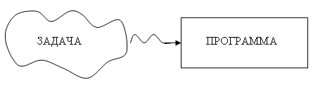
Три подхода к составлению алгоритмов и программ
1. «Традиционный»

Slide 4
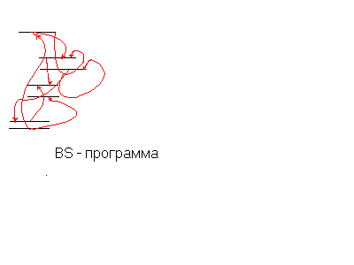

Slide 5
Недостатки метода
программы трудно читать;
трудно искать и исправлять ошибки в программах;
почти невозможно вносить изменения в программу;
этому «искусству» трудно научиться и невозможно обучить.

Slide 6
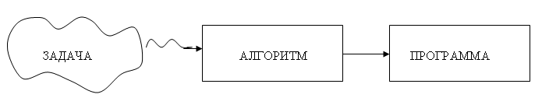
2. Структурный
Notes:
Предложена в 70-х годах XX века Э. Дейкстрой (Э́дсгер Ви́бе Де́йкстра ), разработана и дополнена Н. Виртом (Никлаус Вирт)

Slide 7
Преимущества
Есть алгоритм, по которому можно разобраться в работе программы;
удобно изменять алгоритм и программу;
если алгоритм структурный, то и программа структурирована.
Недостатки
Переход от задачи к алгоритму не формализован, т.е. неясно, как он происходит;
если алгоритм не структурный, то и структура программы может быть нечеткой.

Slide 8
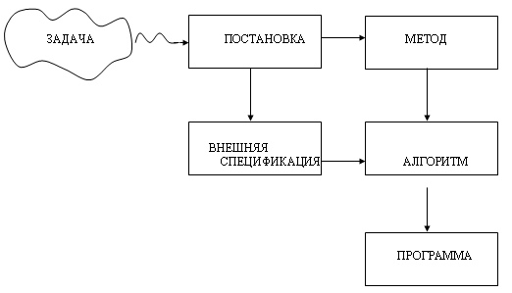
3. Систематический
Notes:
Соответствует ЕСПД - Единой системе программной документации. ГОСТ 19.101-77.

Slide 9
Преимущества метода:
надежность программ;
эффективность (программы легко оптимизировать);
экономичность (сокращается время отладки);
эргономичность (алгоритмы удобны для чтения и понимания);
модифицируемость (программы легко изменять);
полная документированность программ;
этот метод эффективен при обучении программированию.

Slide 10
Определение структурного программирования
Структурное программирование – это программирование с использованием только четырех базовых конструкций (структур).

Slide 11
Основные алгоритмические структуры (конструкции)
простая последовательность действий
условная конструкция (выбор)
if … …else
switch …case
циклы:
  от … до (со счетчиком)
for …
  с предусловием
while
  с постусловием
do
подпрограммы:
функции

Slide 12
Основные определения
Постановка задачи – математически точное описание поставленной задачи.
Метод решения задачи – обобщенный способ решения задач данного класса.
Внешняя спецификация – описание входных и выходных данных задачи, а также всех вариантов хода диалога пользователя и программы.
Алгоритм – набор инструкций, описывающих порядок действий исполнителя для достижения результата решения задачи за конечное число действий.
Программа – алгоритм, записанный на заданном языке программирования.

Slide 13
Общий вид постановки задачи
Задача: <условие задачи>
Дано: <исходные данные>
Результат: <результаты решения задачи>
При: <ограничения на допустимость исходных данных>
Связь:< как связаны «дано» и «результат»>

Slide 14

Постановка задачи
Задача: решить линейное уравнение
Вариант 1.
Дано: a, b.
Результат: x.
При: a≠0.
Связь: .
Вариант 2.
Дано: a, b.
Результат: x,
или сообщение «нет корней»,
или сообщение «корень – любое число».
При: -
Связь: .

Slide 15
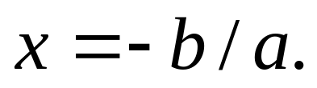
Метод решения задачи
При a≠0
При a=0 и b=0 сообщение «корень – любое число».
При a=0 и b≠0 сообщение «нет корней».

Slide 16
Внешняя спецификация
При a≠0
При a=0 и b=0
При a=0 и b≠0
Решение линейного уравнения
Введите коэффициенты a, b
<a> <b>
Корень уравнения x=<<x>>
Корень – любое число
Нет корней

Slide 17
Обозначения
<> - ввод данных пользователем;
<<>> - вывод результата;
{ - показывает связь условия и соответствующих действий;
{ }* - повторение действий.

Slide 18
Алгоритм (на псевдокоде)
Алг «решение линейного уравнения»
Нач
вывод(«Решение линейного уравнения »)
вывод(«введите коэффициенты a,b»)
ввод(a,b)
если a≠0 то
x:=-b/a
вывод(«Корень уравнения x=»,x)
иначе
если b=0 то
вывод(«корень – любое число»)
иначе
вывод(«нет корней»)
всё
всё
Кон
a вещ b вещ x вещ

Slide 19
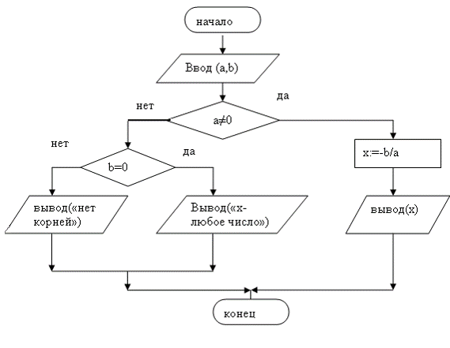
Алгоритм (блок-схема)
Notes:
l

Slide 20
Алгоритм (диаграмма Нейсси-Шнейдермана )
ввод(a,b)
нет a≠0 да
нет b=0 да
x=-b/a
вывод
(«нет корней»)
вывод
(«x-любое число»)
вывод
(«Корень уравнения x=»,х)

Slide 21
Сравнение различных способов записи алгоритмов и программ
Наиболее компактны блок-схема и диаграмма Нейсси-Шнейдермана.
Блок-схема наглядна для небольших алгоритмов. Для больших задач это преимущество теряется.
При использовании блок-схем можно получить не структурный алгоритм.
Псевдокод достаточно компактен и нагляден. По псевдокоду удобнее всего кодировать (его конструкции близки к языкам программирования, особенно Pascal).

Slide 22
Свойства алгоритмов
Дискретность — алгоритм должен представлять процесс решения задачи как последовательное выполнение некоторых простых шагов.
Детерминированность (определённость)- в каждый момент времени следующий шаг работы однозначно определяется состоянием системы.
Понятность — алгоритм должен включать только те команды, которые доступны исполнителю и входят в его систему команд.
Завершаемость (конечность) — при корректно заданных исходных данных алгоритм должен завершать работу и выдавать результат за конечное число шагов.
Массовость (универсальность)- алгоритм должен быть применим к разным наборам исходных данных.
Результативность — завершение алгоритма определёнными результатами.
Алгоритм содержит ошибки, если приводит к получению неправильных результатов либо не даёт результатов вовсе.
Алгоритм не содержит ошибок, если он даёт правильные результаты для любых допустимых исходных данных.
Notes:
При этом для выполнения каждого шага алгоритма требуется конечный отрезок времени, то есть преобразование исходных данных в результат осуществляется во времени дискретно.
Таким образом, алгоритм выдаёт один и тот же результат (ответ) для одних и тех же исходных данных. В современной трактовке у разных реализаций одного и того же алгоритма должен быть изоморфный граф. С другой стороны, существуют вероятностные алгоритмы, в которых следующий шаг работы зависит от текущего состояния системы и генерируемого случайного числа. Однако при включении метода генерации случайных чисел в список «исходных данных», вероятностный алгоритм становится подвидом обычного.
С другой стороны, вероятностный алгоритм может и никогда не выдать результат, но вероятность этого равна 0.

Slide 23
Общий вид алгоритма
Понятие переменной
алг «название алгоритма»
нач
<команды>
кон
<перечисление переменных
с указанием их типов>
<имя>
 | [<значение>]
<тип>
а - целая |  | b – вещественная
 |  | 1 | 2 | … | n

Slide 24
Классификация команд
присваивание
базовые
операции
ввод
вывод
команды
простая
последовательность
действий
базовые
структуры
простая
условная конструкция
расширенная
выбор
от…до
циклы
с предусловием
с постусловием

Slide 25
Операция присваивания
<имя переменной>:=<выражение>
Порядок выполнения
Вычисляется значение выражения, расположенного справа от знака :=.
Полученное значение присваивается переменной, имя которой расположено слева от знака:=.

Slide 26
Операция присваивания
a b c c:=3.14 c
цел цел вещ c:=a c
a
a:=1 a:=c a
a
a:=a+1
a Недопустимо – несоответствие типов.
a:=b Тип выражения должен b соответствовать типу переменной
или быть приводимым к нему.
b:=a+1 b a
3.14
2.0
1
2
Не определено
3
2

Slide 27
Операция ввода
Общий вид:
ввод (<список ввода>)
ввод (a, b, c)
a b c
ввод (x, y)
x y ожидается ввод недостающих данных
ввод(d, e)
d e лишние данные либо игнорируются, либо
используются при следующем вводе
1 ˽13 ˽0
1
13
0
15
15
32 ˽0˽ 17
32
0
Notes:
˽ обозначает пробел. Там, где это важно, будем обозначать отдельно

Slide 28
Операция вывода
Общий вид
вывод (<список вывода>)
вывод (“a=“, a, “b=“,b)
вывод (“a=“, a, “, ˽b=“,b)
Форматы в списке вывода не отображаются
a=1b=13
a=1, ˽ b=13

